Slide 1
Almen praksis´ samarbejde med kommunale akutfunktioner
Demoklynge
D. dd-mm-yyyy

Slide 2
Program
10 min. | Velkomst og introduktion
65 min. | Blok 1: Kendskab til og oplevelse af akutfunktioner Hvor godt kender vi akutfunktionen? Er der noget vi skal ændre på?
15 min. | Pause
40 min. | Blok 2: Henvisningsprocedurer Hvordan henviser vi? Kan vi styrke henvisningsproceduren og kommunikationen?
20 min. | Blok 3: Opsamling og opfølgning Hvad skal ændres i samarbejdet – hvem gør hvad? Hvordan følger vi op?
Notes:
Forklaring til slide:
Programmet er tilrettelagt til at kunne gennemføres på 2 timer og 30 minutter.
Der er indlagt en pause på 15 minutter efter blok 1.

Slide 3
Materiale
Almen praksis´ samarbejde med kommunale akutfunktioner
Du har inden mødet
Du vil på mødet
Vi skal til slut på mødet
Besvaret et spørgeskema og hørt en podcast om emnet akutfunktioner fra KiAP
Vist klyngens resultater af spørgeskemaundersøgelsen samt vist ydelsesdata på praksisniveau
Vurdere og beslutte om der skal ske ændringer i samarbejdet, samt aftale hvordan vi kan følge op
Notes:
Forslag til, hvad du kan sige:
På mødet skal I gennemgå resultaterne af spørgeskemaundersøgelsen.
For at sikre, at der bliver fulgt op på det, vi aftaler i dag, skal vi udpege en referent fra enten klyngen (fx den kommunale praksiskonsulent) eller kommunen. [Aftal dette på forhånd med kommunen.]

Slide 4
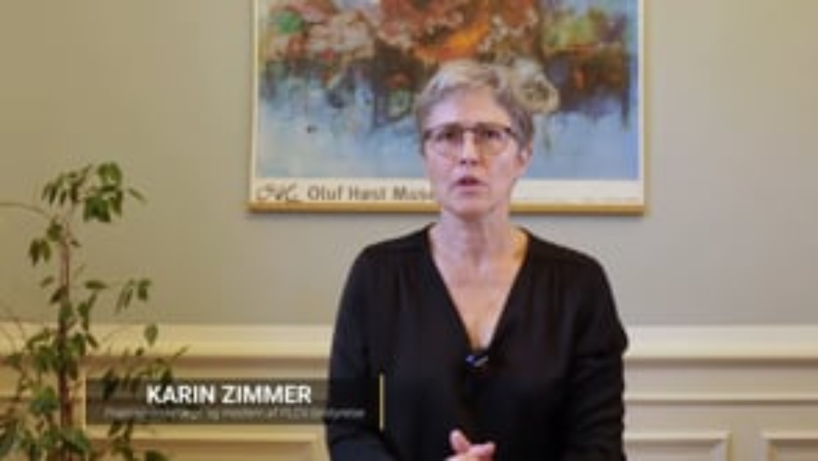
Introduktionsvideo (6 min.)
Notes:
Forklaring til slide:
Her vises en kort video med Karin Zimmer, medlem af PLO’s bestyrelse.
Videoen introducerer emnet for mødet om kommunale akutfunktioner, herunder hvordan funktionerne defineres, samt indholdet i den seneste overenskomstaftale. Aftalen inkluderer blandt andet en ny ydelse, der understøtter samarbejdet med den kommunale akutfunktion.

Slide 5
Blok 1: Kendskab til og oplevelse af akutfunktioner
Samlet tid: 65 minutter
Notes:
Forslag til, hvad du kan sige:
I blok 1 gennemgår vi først resultaterne fra spørgeskemaundersøgelsen.
Undersøgelsen vedrører vores kendskab til akutfunktionen, hvordan vi oplever dens kapacitet og kompetencer. Derefter præsenteres vi for en opgørelse af vores brug af ydelse 0124 (lægefaglig rådgivning), og vi samler op på det, vi har hørt, sammen med sidemanden.
Herefter holder kommunen et oplæg på 20 minutter, hvor de præsenterer akutfunktionen og peger på, hvor de ser potentiale for forbedringer i samarbejdet.
Vi afslutter med en fælles drøftelse af, hvad vi har hørt, og om der er noget, vi skal ændre i samarbejdet.

Slide 6
Forløb
Kendskab til og oplevelse af akutfunktioner
Step 1
Visning af spørgeskemaundersøgelse
(10 min.)
Step 2
Visning af ydelsesdata
(5 min.)
Step 3
Samtale i grupper
(10 min.)
Step 4
Oplæg ved kommunen
(20 min.)
Step 5
Dialog i plenum
(20 min.)

Slide 7
Spørgeskemaundersøgelse
Kendskab til og oplevelse af akutfunktoner
Spørgeskemaundersøgelsen indeholdt følgende spørgsmål:
Hvad er dit kendskab til kommunens akutfunktioner?
Hvor godt oplever du, at akutfunktionen opfylder behovet for de henviste patienter?
Er der patientgrupper med akut plejebehov, der ikke er tilstrækkeligt hjulpet i dag?
Hvad er din oplevelse af kapaciteten af kommunens akutfunktioner?
Hvad er din oplevelse af kompetencen af kommunens akutfunktioner?
Er den kommunale akutfunktion efter din erfaring med til at forebygge indlæggelser?
Hvad kan afholde dig fra at henvise borgere til kommunens akutfunktioner?
Har du idéer til forbedringer?

Slide 8
Hvad er dit kendskab til kommunens akutfunktion
Kendskab til og oplevelse af akutfunktioner
Eksempel
Kilde: spørgeskema, antal besvarelser ud af antal medlemmer (svarprocent)

Slide 9
Hvor godt oplever du, at akutfunktionen opfylder behovet for de henviste patienter
Patientgrupper
Eksempel
Kilde: spørgeskema, antal besvarelser ud af antal medlemmer (svarprocent)

Slide 10
Er der patientgrupper med akut plejebehov, der ikke er tilstrækkeligt hjulpet i dag
Patientgrupper
Fritekst (1 ud af x)
Spørgeskemabesvarelse
Spørgeskemabesvarelse
Spørgeskemabesvarelse

Slide 11
Er der patientgrupper med akut plejebehov, der ikke er tilstrækkeligt hjulpet i dag
Patientgrupper
Fritekst (2 ud af 2)
Spørgeskemabesvarelse
Spørgeskemabesvarelse
Spørgeskemabesvarelse

Slide 12
Hvad er din oplevelse af kapaciteten af kommunens akutfunktioner
Kapacitet
Eksempel
Kilde: spørgeskema, antal besvarelser ud af antal medlemmer (svarprocent)

Slide 13
Hvad er din oplevelse af kompetencen af kommunens akutfunktioner
Kompetence
Eksempel
Kilde: spørgeskema, antal besvarelser ud af antal medlemmer (svarprocent)

Slide 14
Er den kommunale akutfunktion efter din erfaring med til at forebygge indlæggelser
Forebyggelse
Eksempel
Kilde: spørgeskema, antal besvarelser ud af antal medlemmer (svarprocent)

Slide 15
Hvad kan afholde dig fra at henvise borgere til kommunens akutfunktioner
Kendskab til og oplevelse af akutfunktioner
Fritekst (1 ud af 2)
Spørgeskemabesvarelse
Spørgeskemabesvarelse
Spørgeskemabesvarelse

Slide 16
Hvad kan afholde dig fra at henvise borgere til kommunens akutfunktioner
Kendskab til og oplevelse af akutfunktioner
Fritekst (2 ud af 2)
Spørgeskemabesvarelse
Spørgeskemabesvarelse
Spørgeskemabesvarelse

Slide 17
Har du idéer til forbedringer
Kendskab til og oplevelse af akutfunktioner
Fritekst (1 ud af 2)
Spørgeskemabesvarelse
Spørgeskemabesvarelse
Spørgeskemabesvarelse

Slide 18
Har du idéer til forbedringer
Kendskab til og oplevelse af akutfunktioner
Fritekst (2 ud af 2)
Spørgeskemabesvarelse
Spørgeskemabesvarelse
Spørgeskemabesvarelse

Slide 19
Brug af ydelse 0124 (lægefaglig rådgivning og vurdering)
Ydelsesdata
Eksempel
Kilde: ydelsesdata, perioden måned år til måned år

Slide 20


Spørgsmål til spørgeskemaundersøgelsen samt ydelsesdata
Gruppedrøftelse (10 min.)
Er der noget i klyngens besvarelser i spørgeskemaet, der overrasker?
Er der patientgrupper, der vil have gavn af at blive hjulpet af akutfunktionen, men som i dag ikke bliver henvist til tilbuddet?
Hvordan ser variationen i brugen af 0124 mellem praksis ud – og hvad skyldes den?
Hvilke idéer til forbedringer skal vi arbejde videre med på mødet i dag?
Notes:
Forklaring til slide:
Drøft besvarelserne fra spørgeskemaet og opgørelsen af klyngens anvendelse af ydelse 0124, som I netop har fået præsenteret i plenum, og besvar spørgsmålene på sliden.
Lav en kort opsamling i plenum, hvor du ”plukker” et par grupper ud og spørger, hvad de har talt om.

Slide 21

Oplæg ved kommunen
Oplæg fra kommunen (25 min.)
[KiAP´s bud på et oplæg fra kommunen]
Beskrivelse af kommunen akutfunktion
Visning af antal henvisninger fra almen praksis, antal henvisninger totalt samt belægningsgrad ved akutpladser
Kommunens egen evaluering af akutfunktionen
Kommunens egen oplevelse af samarbejdet – for eksempel mulighed for rådgivning og forbedringer
Notes:
Forklaring til slide:
Her kommer kommunen med et oplæg om deres akutfunktion evt. med udgangspunkt i de emner, der fremgår af sliden.

Slide 22

Dialog med kommunen – er det noget, vi skal ændre
Opsamling i plenum (10 min.)
Hvad er nyt i det, I har hørt - fra klyngen – fra kommunen?
Er I overrasket over, hvor meget/hvor lidt funktionen bruges?
Er der patientgrupper, der vil have gavn af at blive hjulpet af akutfunktionen, men som i dag ikke bliver henvist til tilbuddet?
Giver det anledning til at ændre på den måde, I gør tingene på i dag?
Notes:
Forklaring til slide:
Involver både kommunen og klyngens medlemmer til denne plenumdrøftelse.
Skriv de vigtigste input op på en tavle, whiteboard eller flipover. Husk at opsummer hovedpointerne til sidst. Hvad har I talt om?

Slide 23
Pause
Samlet tid: 15 minutter

Slide 24
Blok 2: Henvisningsprocedure
Samlet tid: 40 minutter
Notes:
Forslag til, hvad du kan sige:
I blok 2 kommer vi nærmere ind på, hvordan vi kan styrke henvisningsprocedurerne og kommunikationen generelt mellem kommunen og almen praksis.
Forløbet er som følger:
Kommunen starter med et oplæg om deres ønsker til henvisningsprocedurerne.
Derefter gennemgår vi svarene fra spørgeskemaundersøgelsen om, hvordan vi henviser og kommunikerer med hinanden.
Til sidst taler vi sammen to og to om det, vi har hørt.
Vi afslutter med en fælles dialog om, hvad vi har drøftet to og to.

Slide 25
Forløb
Henvisningsprocedurer
Step 1
Oplæg ved kommunen
(10 min.)
Step 2
Visning af spørgeskemaundersøgelse
(5 min.)
Step 3
Samtale i grupper
(10 min.)
Step 4
Dialog i plenum
(15 min.)

Slide 26
Oplæg ved kommunen
Oplæg fra kommunen (10 min.)
[KiAP´s bud på et oplæg fra kommunen]
Henvisningsprocedure og hvad er vigtigt for kommunen, at dialogen/henvisningen indeholder?
Brug af nye henvisningsstandarder for henvisning og afslutning af forløb (XREF22 og XDIS22)?
Afslutningsnotatet – hvordan fungerer det?
Evt. træk data for brug af de nye standarder og benyt de to næste slide til at fortælle om, hvordan de bruges.

Slide 27
Om henvisninger i OK-22
Henvisningsprocedurer
Parterne er enige om, at praktiserende læger, så vidt muligt anvender MedComstandard for henvisning til den kommunale akutfunktion, ligesom kommunerne udarbejder afslutningsnotat til lægen.
I de tilfælde hvor der er brug for en hurtig indledende sygeplejefaglig vurdering for at sikre den rette lægefaglige indsats, herunder om patienten skal tilknyttes akutfunktionen, er det nok at bruge en almindelig korrespondancemeddelelse.
Ydelsen 0124 gives uanset hvilket medie, der anvendes (telefon, elektronisk, video).
Praktiserende læge har kun behandlingsansvaret (i dagstid), såfremt de selv har foretaget henvisningen.
Notes:
Forslag til, hvad du kan sige:
Det anbefales, at den henvisende læge både tager telefonisk kontakt med akutfunktionen og udformer en skriftlig henvisning på henvisningstidspunktet (sidstnævnte dog ikke nødvendigt ved hurtig indledende sygeplejefaglig vurdering).
I forbindelse med henvisningen skal der således ske telefonisk kontakt til akutfunktionen, som har visitationsretten, for at afklare, om patientens situation egner sig til akutfunktionens tilbud.
Når lægen henviser til en akutfunktion, skal der på tidspunktet for henvisningen foreligge en skriftlig henvisning, som indeholder en udrednings- og/eller behandlingsplan. Denne skal også tydeligt angive behandlingsansvarlig læge og eventuelt ansvarsfordelingen, hvis flere læger har behandlingsansvar.
Det anbefales, at kommunen giver besked tilbage, når indsatsen i akutfunktionen afsluttes.
MedCom har udarbejdet to henvisningsstandarder, som hjælper lægen og kommunen med at notere relevante oplysninger om patienten.
Kilde: Forhandlingsaftale af 19. juni, bilag 3, side 89-93 og Kvalitetsstandarder for kommunale akutfunktioner, Sundhedsstyrelsen, 2023.

Slide 28
Viden op henvisninger
Henvisningsprocedurer
Henvisningsstandarder fra MedCom
Ved brug af læge
Ved brug af kommunen
”Den gode henvisning til kommunens akutfunktion” (XREF22) (findes i henvisningsmodulet)
”Det gode afslutningsnotat fra kommunens akutfunktion” (XDIS22).
Findes i lægens journalsystemet som ”dynamisk henvisning”/”kommunehenvisninger”/”kommunepakke”.
Leveret lokationsnummeret til borgerens kommune
Overskrifter guider til udfyldelse.
Et link til akutfunktionerne på sundhed.dk.
Det betyder, at du ikke skal udfylde irrelevante felter og dermed sparer tid.
Henvisningen leveret det rigtige sted.
Ensartede og relevante oplysninger omkring borgeren fra almen praksis
Notes:
Forslag til, hvad du kan sige:
MedCom har udarbejdet to henvisningsstandarder, der hjælper lægen og kommunen med at notere relevante oplysninger om patienten.

Slide 29
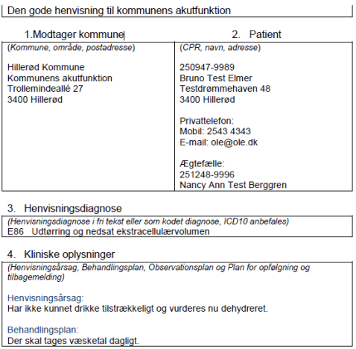
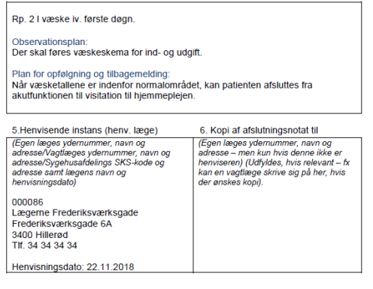
Henvisning til akutfunktionen
Henvisningsprocedurer
Notes:
Forslag til, hvad du kan sige:
Dette er et tænkt´ eksempel på, hvordan en henvisning - med brug af den nye henvisningsstandard til akutfunktionen - ser ud.

Slide 30
Spørgeskemaundersøgelse
Henvisningsprocedurer
Spørgeskemaundersøgelsen indeholdt følgende spørgsmål:
Hvordan henviser du til kommunens akutfunktion?
Hvordan fungerer dialogen med akutfunktioner om igangværende forløb?
Oplever du, at der mangler tilbagemelding fra kommunen om patienter, der er henvist til akutfunktionen?

Slide 31
Hvordan henviser du til kommunens akutfunktion
Henvisningsprocedurer
Eksempel
Kilde: spørgeskema, antal besvarelser ud af antal medlemmer (svarprocent)

Slide 32
Hvordan fungerer dialogen med akutfunktioner om igangværende forløb
Dialog om igangværende forløb
Eksempel
Kilde: spørgeskema, antal besvarelser ud af antal medlemmer (svarprocent)

Slide 33
Oplever du, at der mangler tilbagemelding fra kommunen om patienter, der er henvist til akutfunktionen
Tilbagemelding fra kommunen
Eksempel
Kilde: spørgeskema, antal besvarelser ud af antal medlemmer (svarprocent)

Slide 34
Opsummering af spørgeskemaundersøgelse
Henvisningsprocedurer
[KiAP´s bud på en opsummering af spørgeskemaundersøgelsen]
Punkt
Punkt
Punkt
Notes:
Forklaring til slide:
Lav et kort oprids af de vigtigste pointer fra klyngens besvarelser.

Slide 35
Spørgsmål til spørgeskemaundersøgelsen samt ydelsesdata
Gruppedrøftelse (10 min.)
Hvad tænker I om kommunens oplæg? Er der noget der overrasker?
Hvordan fungerer samarbejdet i patientforløbet? Etableres og afsluttes kontakten på passende vis?
Fungerer kontakten tilfredsstillende under igangværende forløb?
Forslag til at forbedringer i henvisningsprocedurer?
Notes:
Forklaring til slide:
Bed deltagere om at tale sammen to og to ved bordene.

Slide 36
Dialog med kommunen – er det noget, vi skal ændre
Opsamling i plenum (10 min.)
Hvad har I talt om?
Er der forslag til at forbedre den måde, vi henviser og kommunikerer på?
Notes:
Forklaring til slide:
Involver både kommunen og klyngens medlemmer til denne plenumdrøftelse.
Skriv de vigtigste input op på en tavle, whiteboard eller flipover. Husk at opsummer hovedpointerne til sidst. Hvad har I talt om?

Slide 37
Blok 3: Opsamling og opfølgning
Samlet tid: 20 minutter
Notes:
Forslag til, hvad du kan sige:
De sidste 20 minutter af mødet samler vi op på hovedpointerne fra mødets 2 blokke og træffer beslutning om, hvilke ændringer I ønsker at foretage – både i kommunen og i praksis, samt hvordan vi konkret følger op på det, vi aftaler.

Slide 38
Opsamling og opfølgning
Opsamling og opfølgning
Hvad tager vi med fra mødet?
Hvordan følger vi op på mødet?
Skal der ændres i informationerne om akutfunktionen?
Skal der ændres i den måde, vi håndterer de forskellige målgrupper på?
Skal der ændres i den måde, vi kommunikerer på?
Hvad aftaler vi konkret at gøre efter mødet? I kommunen og i praksis?
Hvem gør hvad: Skal der arbejdes videre fx i KLU?
Hvornår mødes vi igen for at følge op?
Notes:
Forklaring til slide:
Involver både kommunen og klyngens medlemmer i denne plenumdrøftelse.
Husk at opsummere hovedpointerne til sidst. Hvad har I talt om?
Gå igennem de tre hovedspørgsmål fra dagens møde. Aftal med mødets referent, hvordan I opsummerer de hovedpointer, I er nået frem til. Skriv de vigtigste input op på tavlen, whiteboardet eller flipoveren.
Skal der laves konkrete aftaler for, at I kan indfri dem?
Til sidst besluttes, hvordan og hvornår I vil følge op på mødet.

Slide 39
Tak for i dag
Besøg os på KiAP.dk

